Slide 1

Projektmenedzsment– 9. hét
A projektkontroll
A projektkontroll folyamata
A folyamatkontroll
Az eredménykontroll

Slide 2
Cél
bemutatni, a projektkontroll jelentőségét, ismétlődő lépéseit, a folyamatkontroll és az eredménykontroll főbb különbségeit, a mérő- és mutatószámok rendszerét és az eredmények ábrázolását, azaz
• bemutatni a projektkontrollt, mint döntéstámogató információs rendszert,
• értelmezni és szemléltetni a projektkontrollt, mint körfolyamatot,
• megmutatni az eredménykontroll és a folyamatkontroll főbb sajátosságait,
• kifejteni a létrehozott értéken alapuló projektkontroll mérő- és mutatószámait,
• ismertetni a projektkontroll kialakításának és működtetésének fontosabb követelményeit.

Slide 3
A projektkontroll folyamata
Amikor elkezdődik egy projekt teljesítése, az igény is megjelenik arra vonatkozóan, hogy a projektért felelős vezetők, rendszeres, megbízható információval rendelkezzenek a projekt előrehaladásáról. Ezt az igényt elégíti ki a projektkontroll, amely egyrészt a projekteredményre, másrészt pedig magára a folyamatra vonatkozik. A projektkontroll rendszerében keletkező információk lehetővé teszik egy-egy időpontban a kialakult helyzet értékelését és az esetleg szükségessé váló korrekciós döntések meghozatalát.

Slide 4
A projektkontroll folyamata
Adott projekt teljesítése kapcsán, mind a létrejövő eredményt, mind a teljesítés idő- és költségkeretét illetően, olyan eltérések következhetnek be, amelyek veszélyeztetik a projekt sikerességét. Ezen eltérések felismeréséhez nyújt segítséget a projektkontroll. Olyan szándékolt változtatásokra is sor kerülhet, elsősorban a projekteredmény kapcsán, amelyek kívül esnek a projektkontroll hatáskörén.

Slide 5
A projektkontroll folyamata
A sikeres projektvezetés szempontjából a projektkontroll folyamatának ismeretén túl, a kontrollal kapcsolatos különböző elvárások, követelmények és a kontroll eszközrendszerének megismerése is fontos.
A projektkontroll a projekt teljesítésére vonatkozó döntéstámogató információs rendszer, amely magában foglalja:
• a tervezett elsődleges projektcélok teljesülésére vonatkozó elemzések elvégzését,
• az elemzési eredmények alapján a szükséges korrekciós intézkedések meghozatalát.

Slide 6
A projektkontroll folyamata
A kontrollfolyamat a projekt teljesítése során négy, egymástól elkülönülő, de időben ismétlődő lépéssorozatból áll, a következők szerint:
• 1. a normák meghatározása a folyamat első lépése, a normák a projekt teljesítése során a mindenkori aktuális helyzet viszonyítási alapját képezik az elemzés kapcsán:
• a folyamatkontroll esetében, a projekt időtartamára és költségeire irányul, a normák szerepét az idő- és költségterv testesíti meg,
• az eredménykontrollban, az elérendő eredményre irányul, a projektindítási dokumentumokban rögzített mérföldkő események formájában.

Slide 7
A projektkontroll folyamata
2. az információk gyűjtése a második lépése a körfolyamatnak, amelynek gyakorisága eltérést mutat az eredménykontroll és a folyamatkontroll esetében. Folyamatkontroll esetén a projektteljesítés kezdeti és befejezési szakaszaiban gyakoribb információgyűjtésre van szükség mint a közbülső szakaszban. Az eredménykontrollban az információgyűjtés gyakoriságát a mérföldkőesemények gyakorisága határozza meg. Általánosságban elmondható, hogy az információgyűjtés gyakorisága:
• napi – a rövid időtartamú kritikus tevékenységek esetében,
• heti – minden kritikus tevékenység és hosszú időtartamú, költséges erőforrású nem kritikus tevékenység esetében,
• havi – minden projekttevékenység esetében

Slide 8
A projektkontroll folyamata
3. az elemzés a harmadik lépés, amely a normákon és a tényhelyzetre vonatkozó információkon alapul és a folyamatkontrollban jelenti:
• az eltéréselemzést, ami a normák és a tényleges helyzet különbözősége és
• az előrejelzést, ami a befejezésre vonatkozó várható helyzet.

Slide 9
A projektkontroll folyamata
• 4. a korrekció a negyedik lépés, amelyre az elemzés eredményei alapján kerülhet sor. A korrekciót elsősorban a nem szándékolt eltérések kialakulása indokolja. A korrekció lehet olyan jellegű is, hogy már nincs reális lehetőség az eredeti normákhoz való igazodásra – így módosítani kell az idő- és költségtervet, illetve a létrehozandó projekteredményt.
• A folyamatkontroll során az elemzési eredmények indokolhatják a projekt gyorsítását, azaz a kritikus út rövidítését. A gyorsítás során célszerű a már befejezéshez közel álló és a hosszú időtartamú tevékenységekre koncentrálni. Nem szabad megfeledkezni a gyorsítás költségekre gyakorolt hatásának vizsgálatáról sem, ami befolyásolhatja a vállalható gyorsítás mértékét.
• A projekteredményre vonatkozó korrekció a mérföldkő-események kapcsán elvégzett elemzések eredményeként válhat szükségessé.

Slide 10
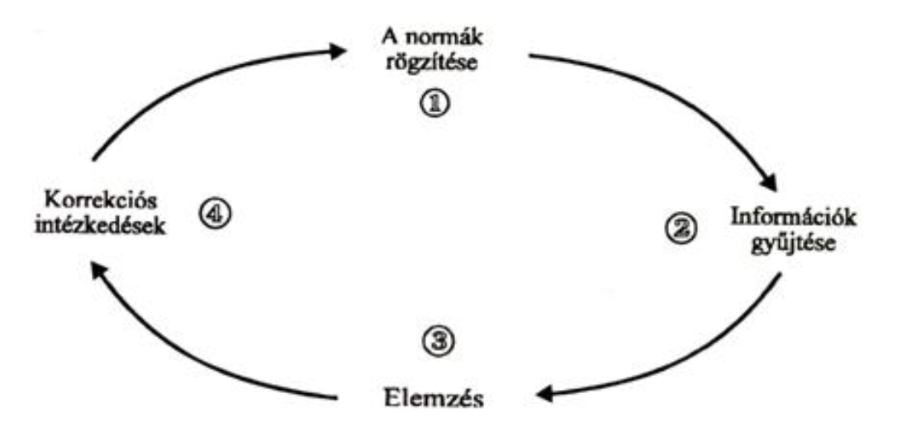
A projektkontroll folyamata

Slide 11
A folyamatkontroll
A projektek teljesítési folyamatának értékelésében olyan mutatószámok segítenek, amelyek értékelhetővé teszik a projekttevékenységek összességében elért teljesítményt. Ezen kívül előrejelzést tesznek lehetővé a várható teljesítésre és a költségek várható alakulására vonatkozóan. Az így kialakított mutatószámok többsége a ráfordítás tényleges és tervezett mennyiségeinek a hányadosa alapján határozza meg az elért teljesítési arányt. Ez torzításhoz vezet, amit a százalékos arányon alapuló pontrendszer alkalmazása sem szüntet meg, mivel az egyes tevékenységek értékét kifejező százalékpontok megállapítása meglehetősen szubjektív.

Slide 12
A folyamatkontroll
A létrehozott értéken alapuló projektkontroll kialakítása jelentős változást hozott, a szisztematikus és formálisan is strukturált folyamatkontrollban. Az így kialakított folyamatkontroll:
• gyakorlatilag torzításmentes,
• egységes rendszerbe foglalja az eltéréselemzést és az előrejelzést,
• alkalmazási lehetősége feltételezi a tevékenység alapú költségbecslést,
• függetlenül a projekttevékenységek naturális tartalmától, minden projekt esetében alkalmazható.

Slide 13
A folyamatkontroll
A napjainkban elterjedt projektvezetést támogató programcsomagok mindegyike ezt a projektkontroll-megoldást alkalmazza. A létrehozott értéken alapuló projektkontroll három mérőszámon alapul a következők szerint:
• BCWS (Budgeted Cost of Work Scheduled), azaz, az ütemezett tevékenység tervezett költsége, újabban használatos a PV (Planned Value) tervezett érték megnevezés.
• BCWP (Budgeted Cost of Work Performed), azaz, a teljesített tevékenység tervezett költsége, újabban használatos a EV (Earned Value) a létrehozott érték megnevezés.
• ACWP (Actual Cost of Work Performed), azaz, a teljesített tevékenység tényleges költsége. újabban használatos a AC (Actual Cost) a tényleges költség megnevezés.

Slide 14
A folyamatkontroll
BCWP a teljesített tevékenység tervezett költsége maga az úgynevezett létrehozott érték, amely mérőszám azt mutatja meg, hogy egy adott elemzési időszakban, egy adott tevékenységben megvalósított teljesítéshez mekkora tervezett költség tartozik (pl. 0,5x a tevékenység tervezett költsége). Ha egy adott tevékenység, egy adott elemzési időszakon belül kerül teljesítésre, akkor a BCWP értéke megegyezik a tevékenység tervezett költségével. A projekttevékenységek összességére vonatkozó értelmezéshez, az adott elemzési időszakra, az egyes tevékenységekhez kalkulált BCWP értékeket szükséges összegezni.

Slide 15
A folyamatkontroll
ACWP a teljesített tevékenység tényleges költsége a harmadik mérőszám megmutatja, hogy egy adott tevékenység adott elemzési időszakban megvalósított teljesítési hányada során mekkora tényleges költség merült fel. A projekttevékenységek összességére vonatkozó értelmezéshez, az adott elemzési időszakban, az egyes tevékenységeken elért teljesítés során felmerült ACWP értékeket kell összegezni.

Slide 16
A folyamatkontroll
A fentiekben ismertetett három mérőszámból két-két mutatószám fejezhető ki, kettő a teljesítés alakulására (SV, SPI), kettő pedig a költségek alakulására (CV, CPI) vonatkozóan.
A teljesítés alakulására vonatkozó mutatószámok (SV, SPI)
A projektben egy adott elemzési időszak alatt egy adott, vagy az összes tevékenységen megvalósított teljesítést a következő mutatószámokkal lehet értékelni:
• SV (Schedule Variance) azaz, tervteljesítési eltérés = BCWP-BCWS
• SPI (Schedule Performance Index) azaz, tervteljesítési index = BCWP / BCWS

Slide 17
A folyamatkontroll
Mind a két mutatószám a tényleges teljesítés alakulását fejezi ki, értékkategória segítségével, de eltérő formában. Az SV az eltérés mértékét jelzi, az SPI az eltérés arányát mutatja százalékos formában.
Az SV alapján értelmezve a teljesítést:
• ha BCWS > BCWP, akkor a teljesítés az adott időszakban elmaradt a tervezett mértéktől (értékben kifejezve),
• ha BCWS = BCWP, akkor a teljesítés az adott időszakban megegyezik a tervezett mértékkel (értékben kifejezve),
• ha BCWS < BCWP, akkor a tervezettnél nagyobb értékű teljesítés jött létre az adott időszakban (értékben kifejezve).

Slide 18
A folyamatkontroll
Az SPI alapján értelmezve a teljesítést:
• Az SPI alapján értelmezve a teljesítést:
• ha SPI = 1, akkor a teljesítés megegyezik a tervezettel,
• ha SPI > 1, akkor a többletteljesítés jött létre.

Slide 19
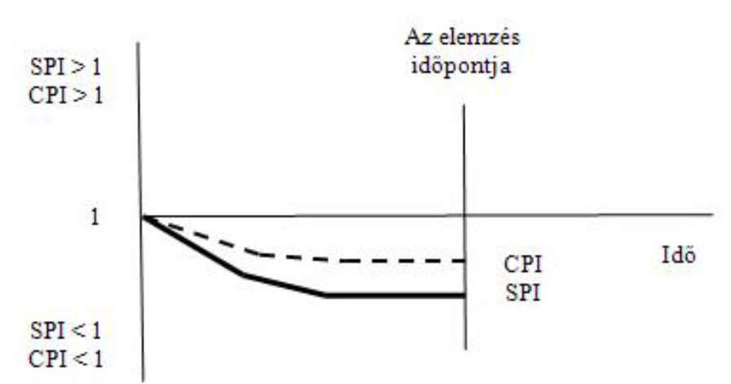
A folyamatkontroll
Az eltéréselemzés eredményei szemléletesen ábrázolhatóak, megkönnyítve az eredmények értelmezését. Adott projekt teljesítésének és költségeinek alakulását a projekt folyamán a jellegzetes S görbék segítségével lehet szemléltetni. A tervteljesítési index és a költséghatékonysági index alakulása is ábrázolható

Slide 20
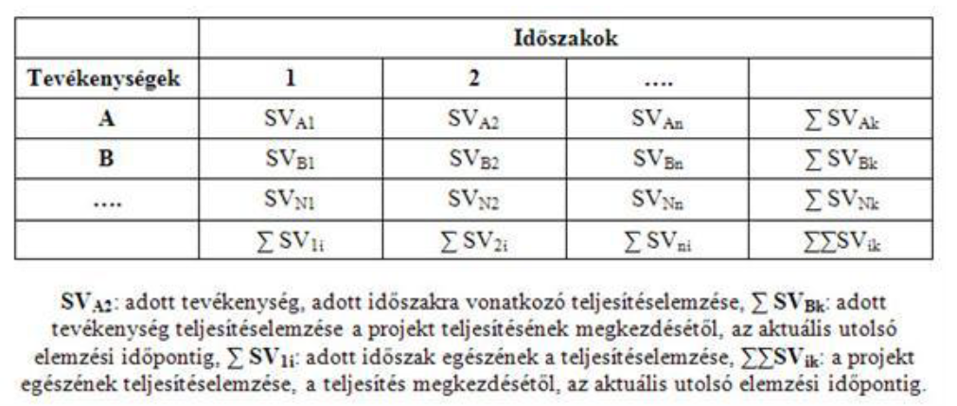
A folyamatkontroll
A teljesítések és a költségfölhasználás alakulása nemcsak egy-egy elemzési időszakra vonatkozóan értelmezhetőek. Mindkettő értelmezhető a projekt teljesítésének megkezdésétől az utolsó aktuális elemzési időszak végéig terjedő időszakra is. Akár egy-egy tevékenység, akár a projekttevékenységek összessége szempontjából is. A teljesítés alakulásának összefoglalására a táblázatos forma jól alkalmazható

Slide 21
A folyamatkontroll
Az ismertetett eltéréselemzésekből nyert eredmények ugyan jellemzik a projekt aktuális helyzetét, de arra nem adnak választ, hogy mi történik akkor, ha a projekt a kialakult tendenciák alapján folytatódik tovább. Olyan további számításokra van tehát szükség, amelyek megmutatják, hogy mennyi lesz a projekt várható teljesítési időtartama és hogyan alakulnak a projekt befejezéséig a költségek, ha a meglévő tendenciák folytatódnak, azaz nem történik beavatkozás. A föltett kérdések megválaszolása érdekében, a létrehozott értéken alapuló projektkontroll az előrejelzést, konstans költség- és konstans teljesítéshatékonyságot feltételezve értelmezi.

Slide 22
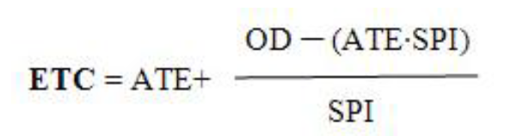
A folyamatkontroll
A teljesítés várható összes időtartama
Egy adott aktuális elemzési időpontig kialakult helyzet alapján a teljesítés várható összes időtartamára vonatkozóan - a létrehozott értéken alapuló projektkontrollban - a következő összefüggés alkalmazható:
ahol: ETC (Estimated Time to Completion), azaz a teljesítés várható összes időtartama, ATE (Actual Time Expended), azaz a projekt teljesítésének megkezdése és az aktuális utolsó elemzési időpont között eltelt időtartam, OD (Original Duration), azaz a projekt teljesítésének tervezett időtartama, illetve az időterv kritikus útjának hossza.

Slide 23
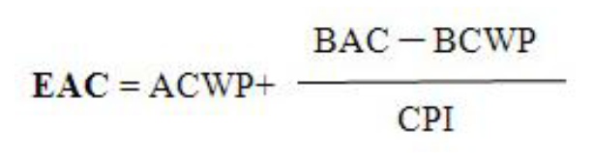
A folyamatkontroll
Az összes időszükséglet láthatóan két részből tevődik össze. Az ATE – a már eltelt időszak, már nem befolyásolható. A második tag azt fejezi ki, hogy mennyi az az időtartam, ami még az ezt követően teljesítendő tevékenységek teljesítéséhez szükséges, azaz korrekciós intézkedésekkel még alakítható.
A teljesítés várható összes költsége
ahol: EAC (Estimated Cost at Completion), azaz a teljesítés várható összes költsége, BAC (Budgeted Cost at Completion), azaz a projekt teljesítésének tervezett költsége, vagyis a tevékenységalapú költségtervben a tevékenységek tervezett költségének az összessége.

Slide 24
A folyamatkontroll
Az összes költség is két részből tevődik össze. Az ACWP – az elemzés időpontjáig fölmerült költségek, azaz már nem befolyásolhatóak. A második tag azt fejezi ki, hogy mennyi az a várható költség, ami még az ezt követően teljesítendő tevékenységek teljesítéséhez szükséges, azaz korrekciós intézkedésekkel még alakítható.
Fontos hangsúlyozni, mind a teljesítési időtartamra, mind pedig a költségek előrejelzésére vonatkozóan, hogy az első néhány elemzési időszak adatai alapján – általában nem kapható megbízható eredmény. Így ezen kalkulációkra alapozva nem készíthető hosszú időszakra vonatkozó, megbízható előrejelzés.

Slide 25
A folyamatkontroll
A folyamatkontroll során keletkező elemzési eredményeket akkor érdemes összefoglalni, egy kontroll-jelentésben, amikor a projekttevékenységek összességéről átfogó, értékelő elemzés készülhet. A körültekintően összeállított kontrolljelentés a következő kérdésekre ad választ:
• milyen a projekt valós állapota a teljesítést és a költségfölhasználást illetően, a várható összes időtartam és az összköltség tekintetében (az utolsó aktuális elemzési időpont eredményei alapján),
• mi a következő elemzési időszak végéig elérendő cél a teljesítés és a költségfölhasználás vonatkozásában (beleértve az esetlegesen szükséges korrekciókat is),
• milyen külső és belső körülmények fenyegetik a teljesítést, azaz a projekt terveknek megfelelő teljesítését a különböző kockázatok tekintetében (érdekcsoportok, technikai és pénzügyi problémák stb.).

Slide 26
A erdménykontroll
A folyamatkontrollban bemutatott elemzések jól illeszkednek az operatív vagy koordinációs projektértekezletek rendjéhez, mely értekezletek célja a következő:
• a projekt állapotának az értékelése a kontrolljelentésre alapozva,
• a problémák föltárása, a megoldási javaslatok megfogalmazása és értékelése (műszaki problémák, korrekciókra vonatkozó javaslatok stb.),
• a korrekciós döntések kialakítása,
• a projekttel kapcsolatos tájékoztatások és utasítások közlése.

Slide 27
Az eredménykontroll
Az eredménykontroll jelentős szerepet tölt be a projektsiker kialakulásában, mert érinti a háromszintű sikerkritérium-rendszer mindegyik szintjét. Az eredménykontrollban – a projekteredmények egyedisége és sokszínűsége következtében - nem alakult ki olyan egységes technikai megoldás, mint a folyamatkontrollban

Slide 28
Az eredménykontroll
A folyamatkontrollhoz hasonlóan az eredménykontrollban is szükség van normákra, azaz viszonyítási alapokra. A projektteljesítés megkezdése előtt rendelkezésre kell, hogy álljanak az eredménykontrollhoz szükséges normák, amelyek már a projekteredmény behatárolása során megfogalmazásra kerülnek. Norma lehet a projekteredmény egy-egy jól körülhatárolható, adott paraméterekkel jellemezhető része, egy létesítményi projektben például a létrehozandó épület alapja, illetve annak a kiviteli tervdokumentáció szerinti elrendezése, mérete.

Slide 29
Az eredménykontroll
A minőség tekintetében megjegyzendő, hogy a nem megfelelő minőségben elvégzett teljesítés nem tekinthető tényleges teljesítésnek. De a tevékenységek kifogástalan minőségű teljesítése sem jelenti automatikusan a projekteredmény-rész megfelelőségét.
Az eredménykontrollban az információgyűjtés gyakorisága nem a rendszeresen ismétlődő időpontokhoz, hanem a mérföldkőeseményekhez köthető. Az eredménykontrollban az elemzés – a harmadik lépés - úgy valósul meg, hogy a létrejövő projekteredmény-rész mérhető paraméterei összevetésre kerülnek a normaként szereplő paraméterekkel. Ez, ebben az esetben, természetesen eltéréselemzést jelent.

Slide 30
Az eredménykontroll
A projekteredmény tartalmára vonatkozóan a szándékos változtatás leggyakoribb okait a következő körülményekben jelölhetjük:
• a projekt teljesítése során megjelenő jelentős technikai problémák, melyek rövid- távon nem hidalhatóak át,
• a szervezeti stratégiai célok változása a projekttulajdonosi szervezetben,
• a projekteredmény pontatlan tartalmi-terjedelmi behatárolása miatt új igények megjelenése,
• a technikai fejlődésnek köszönhetően előnyösebbnek ítélt, korszerűbb megoldások előtérbe kerülése,
• jelentős, a projekttulajdonosi szervezet számára nem vállalható, illetve nem kezelhető kockázati tényezők megjelenése,
• a projektben, és/vagy a létrehozandó projekteredményben érintett érdekcsoportok magatartásának megváltozása.

Slide 31
Az eredménykontroll
A szándékolt változtatások kezdeményezéséhez és a normáktól való nem szándékolt eltérés korrekciójához kötődő döntések formai keretéül szolgálhatnak az áttekintő-értékelő értekezletek. Ezen értekezletek célja és összehívásuk oka különböző lehet, a leggyakrabban előforduló okok a következők lehetnek:
• mérföldkőesemények kapcsán a teljesítés átfogó értékelése és a folytatás további irányainak meghatározása, ami különösen akkor szükséges, ha a projekteredmény behatárolása nem történt meg megfelelően,
• a stratégiai célok megváltozása miatt, a projekt prioritási helyzetének változása következik be, ami az elsődleges projektcélok megváltoztatásához vagy a projekt törléséhez kapcsolódó döntések meghozatalához vezethet,
• A projektteljesítés folytatásának mérlegelése, jelentős technikai, pénzügyi stb. problémák miatt,
• a fontos érdekcsoportok szerepének és az alkalmazott projektmarketing-eszközök hatékonyságának az értékelése,
• a projektteljesítést veszélyeztető kockázatok áttekintése, az alkalmazott kockázatkezelési politika hatékonyságának értékelése,
• a szervezeti stratégia megvalósításának átfogó értékelése.

Slide 32
Az eredménykontroll
A projektkontroll működési követelményei
A projektkontrollnak, mint a projektvezetés döntéstámogató információs rendszerének a következő követelmények alapján kell működnie:
• olyankor jelezze a nem szándékolt eltéréseket, és/vagy a korrekció szükségességét, amikor azok még kis ráfordítás mellett helyesbíthetőek, véghezvihetőek,
• a projektkontroll információáramlási folyamata legyen összhangban az alkalmazott projektszervezeti formával, különösen a nem szándékolt eltérések miatti korrekció esetén lényeges,
• a projektkontrollból származó elemzési-értékelési eredményeknek nem lehet kizárólagos, egyedüli felhasználási módja a személyi felelősségre vonás, mert ez információtorzuláshoz vezet,
• különösen a folyamatkontrollra jellemző követelmény, hogy a tevékenységre vonatkozó elemzési eredmények – eltérések - gyorsan áttekinthető és értelmezhető formában jelenjenek meg - táblázatok, grafikonok és kalkulációk, nem pedig szövegszerű megfogalmazások.

Slide 33
Összegzés
• A projekt teljesítése során a projektkontroll a döntéstámogató információs rendszer szerepét tölti be, részben a teljesítés folyamatára - idő- és költség – részben pedig a létrejövő projekteredményre vonatkozóan.
• A projektkontroll egyik alapvető feladata, hogy az eltérésekre mind a projekteredmény mind pedig a teljesítési folyamat vonatkozásában már az eltérés korai szakaszában felhívja a figyelmet.
• A folyamatkontroll négy, szisztematikusan ismétlődő lépésből álló körfolyamatként valósul meg.
• A folyamatkontroll a létrehozott értéken alapul és az eltérések értékelése mellett, az előrejelzésre is lehetőséget ad. Az eredménykontroll csak a létrejövő projekteredmény-rész - tervezett állapothoz viszonyított eltéréseit - képes jelezni.
• A projektkontroll kialakítása és sikeres működtetése során, számos követelmény teljesülését szükséges biztosítani.

Slide 34
Kérdések
1. Hogyan definiálható a projektkontroll, mint döntéstámogató információs rendszer?
2. Hogyan ábrázolható és jellemezhető a projektkontroll, mint körfolyamat?
3. Ismertesse a létrehozott értéken alapuló folyamatkontroll három mérőszámát!
4. Mit tud a teljesítés alakulására vonatkozó mutatószámokról (SV, SPI)?
5. Hogyan határozható meg a teljesítés várható összes költsége?
6. Milyen okai lehetnek a projekteredmény tartalmára vonatkozó szándékos változtatásoknak?
7. Melyek a projektkontroll kialakításának és működtetésének legfőbb követelményei?

